Slide 1
CHÀO MỪNG CÁC EM ĐẾN VỚI TIẾT HỌC NGÀY HÔM NAY

Slide 2
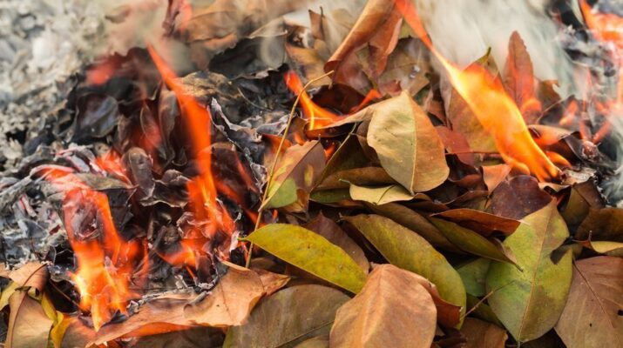
Trong tự nhiên có những phản ứng xảy ra rất nhanh nhưng cũng có những phản ứng xảy ra chậm hơn. Để đánh giá mức độ nhanh hay chậm của một phản ứng hóa học cần dùng đại lượng nào? Cách tính ra sao?
Notes:
“Để đánh giá mức độ nhanh hay chậm của một phản ứng hóa học cần dùng đại lượng nào? Cách tính ra sao?”. Chúng ta cùng nhau đi tìm hiểu bài mới: Bài 15. Phương trình tốc độ phản ứng và hằng số tốc độ phản ứng.

Slide 3
BÀI 15: PHƯƠNG TRÌNH TỐC ĐỘ PHẢN ỨNG VÀ HẰNG SỐ TỐC ĐỘ PHẢN ỨNG

Slide 4
NỘI DUNG BÀI HỌC
1
2
Tốc độ phản ứng
Biểu thức tốc độ phản ứng

Slide 5
1. Tốc độ phản ứng
Hoạt động nhóm 4 trả lời các câu hỏi sau

Slide 6
Câu 1: Quan sát hình ảnh trong phần khởi động, nhận xét về mức độ nhanh chậm của phản ứng hóa học xảy ra trong đám cháy lá cây khô và thân tàu biển bị oxi hóa trong điều kiện tự nhiên.

Slide 7
Câu 2:
Trong tự nhiên và cuộc sống, ở cùng điều kiện, nhiều chất khác nhau sẽ biến đôi hóa học nhanh, chậm khác nhau; với cùng một chất, trong điều kiện khác nhau cũng biến đổi hóa học nhanh chậm khác nhau. Hãy tìm các ví dụ minh họa cho 2 nhận định trên.

Slide 8
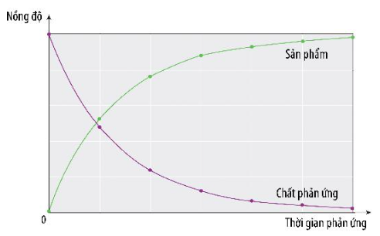
Câu 3: Quan sát Hình 15.1, cho biết nồng độ của chất phản ứng và sản phẩm thay đổi như thế nào theo thời gian?

Slide 9
ĐÁP ÁN
Trong đám cháy của lá cây khô: Phản ứng hóa học xảy ra nhanh. Các lá cây nhanh chóng bị cháy và chuyển thành tro
Thân tàu biển bị oxi hóa trong điều kiện tự nhiên: Phản ứng hóa học xảy ra chậm. Vỏ tàu biển làm bằng thép mất thời gian rất lâu mới bị gỉ (bị oxi hóa)

Slide 10
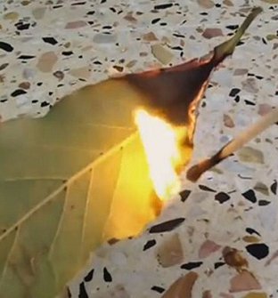
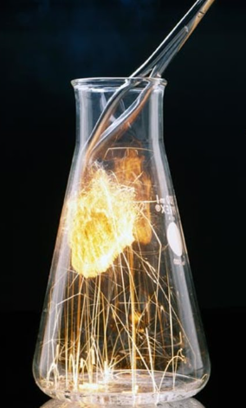
Ở cùng điều kiện, nhiều chất hóa học biến đổi nhanh chậm khác nhau: Đốt cháy 1 chiếc lá và đốt cháy 1 miếng sắt.

Slide 11
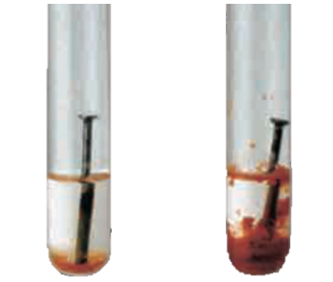
Với cùng một chất, trong các điều kiện khác nhau, biến đổi hóa học nhanh chậm khác nhau: 2 miếng sắt như nhau, ngâm vào nước và ngâm vào dung dịch acid.

Slide 12
Theo thời gian nồng độ chất phản ứng giảm dần và nồng độ chất sản phẩm tăng dần.

Slide 13
Khái niệm tốc độ phản ứng hóa học dùng để làm gì?
Khái niệm tốc độ phản ứng hóa học là gì?

Slide 14
Kết luận
Tốc độ phản ứng hóa học dùng để đánh giá mức độ xảy ra nhanh hay chậm của một phản ứng.
Tốc độ phản ứng của một phản ứng hóa học là đại lượng đặc trung cho sự biến thiên sản phẩm phản ứng trong một đơn vị thời gian.

Slide 15
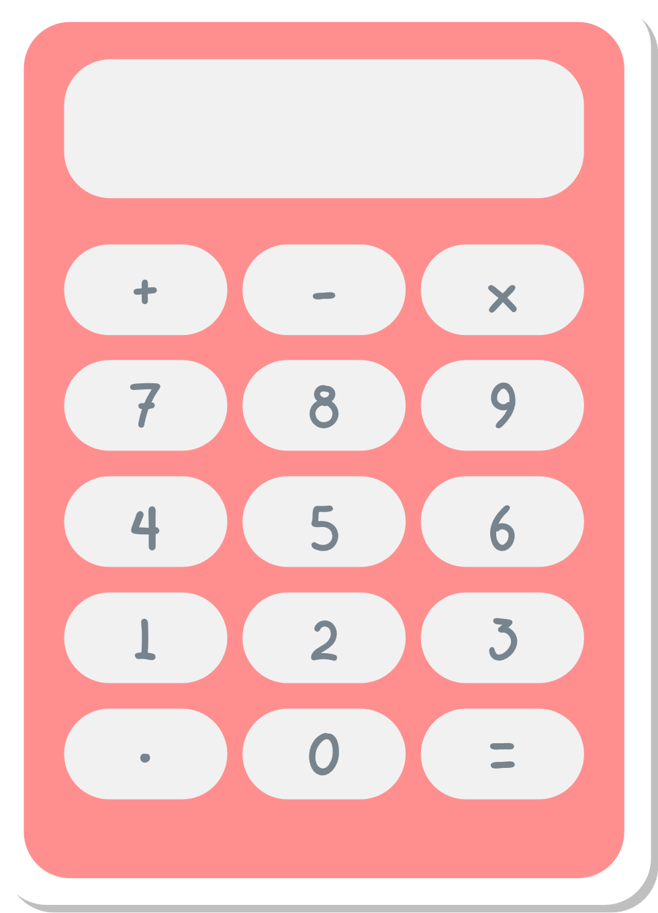
Công thức cho phản ứng tổng quát : aA+ bB → cC+dD là:
Trong đó:
$\overline{v}$: tốc độ trung bình của phản ứng ∆C = C₂ – C₁: Biến thiên nồng độ ∆t = t₂ – t₁: Biến thiên thời gian. C₁,C₂ là nồng độ chất tại 2 thời điểm tương ứng t₁, t₂

Slide 16
LƯU Ý
Ngoài tốc độ trung bình của phản ứng còn có tốc độ tức thời của phản ứng, là tốc độ phản ứng tại một thời điểm nào đó. Tuy nhiên, trong thực tiễn người ta không xác định được tốc độ tức thời của phản ứng mà chỉ xác định được tốc độ trung bình của phản ứng.

Slide 17
HOẠT ĐỘNG NHÓM 4
Câu luyện tập: Xét phản ứng phân hủy N₂O₅ ở 45ºC N₂O₅(g) → N₂O₄(g) + ½ O₂(g) Sau 184 giây đầu tiên, nồng độ của N₂O₄ là 0,25M. Tính tốc độ trung bình của phản ứng theo N₂O₄ trong khoảng thời gian trên.

Slide 18
Đáp án
Ta có:
= 1,36.10-3 (M/s)
Tốc độ trung bình của phản ứng theo N₂O₄ trong 184 giây là 1,36.10⁻³ (M/s)

Slide 19
2. Biểu thức tốc độ phản ứng
Hãy nêu nêu định luật tác dụng khối lượng.

Slide 20
Định luật tác dụng khối lượng
Ở nhiệt độ không đổi, tốc độ phản ứng tỉ lệ với tích số nồng độ các chất tham gia phản ứng với số mũ thích hợp.

Slide 21
Thảo luận nhóm đôi trả lời câu hỏi 4, 5

Slide 22
Câu 4: Theo định luật tác dụng khối lượng, tốc độ phản ứng thay đổi như thế nào khi tăng hoặc giảm nồng độ chất phản ứng
Câu 5: Trong tự nhiên và cuộc sống, có nhiều phản ứng hóa học xảy ra với tốc độ khác nhau phụ thuộc vào nồng độ chất phản ứng, tìm các ví dụ minh họa.

Slide 23
Đáp án
Câu 4:
Tốc độ phản ứng tỉ lệ thuận với nồng độ các chất tham gia phản ứng với số mũ thích hợp
→ Khi nồng độ tăng thì tốc độ phản ứng tăng và ngược lại

Slide 24
Câu 5:
Khi cho que đóm còn tàn đỏ vào bình oxygen thì que đóm bùng cháy, để ở ngoài thì k hiện tượng là do nồng độ oxygen trong bình khí oxygen cao hơn.
Khi làm bánh mì, nếu cho nhiều men vào bột thì quá trình lên men diễn ra nhanh hơn.
Khi làm sữa chua, nếu cho nhiều sữa chua thì quá trình lên men diễn ra nhanh hơn.

Slide 25
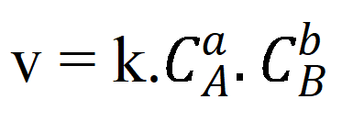
Mối quan hệ giữa nồng độ và tốc độ tức thời của phản ứng hóa học được biểu diễn bằng biểu thức:
Trong đó: k là hằng số tốc độ phản ứng, C_{A}, C_{B} là nồng độ (M) chất A,B tại thời điểm đang xét.

Slide 26
HOẠT ĐỘNG NHÓM 4
Câu luyện tập: Cho phản ứng đơn giản sau:
H₂(g) + Cl₂(g) → 2HCl(g)
a) Viết biểu thức tốc độ tức thời của phản ứng trên
b) Tốc độ phản ứng thay đổi thế nào khi nồng độ H₂ giảm 2 lần và giữ nguyên nồng độ Cl₂?

Slide 27
HOẠT ĐỘNG NHÓM 4
Câu vận dụng: Dưới đây là một số hiện tượng xảy ra trong đời sống, hãy sắp xếp theo thứ tự tốc độ giảm dần:
Nướng bánh mì | (1)
Đốt gas khi nấu ăn | (2)
Lên men sữa tạo ra sữa chua | (3)
Tấm tôn thiếc bị gỉ sét | (4)

Slide 28
Đáp án
Câu luyện tập:
a) Biểu thức tốc độ tức thời của phản ứng là:
b) Gọi là nồng độ ban đầu của Cl₂, là nồng độ đầu của H₂
→ 2v₂= v1
Tốc độ phản ứng giảm 1 nửa khi nồng độ H₂ giảm 2 lần và giữ nguyên nồng độ Cl₂

Slide 29
Đáp án
Câu vận dụng:
Sắp xếp theo thứ tự tốc độ giảm dần:
Đốt gas khi nấu ăn: vài giây | (2)
Nướng bánh mì: 2-3 phút | (1)
Lên men sữa tạo ra sữa chua: 1 ngày | (3)
Tấm tôn thiếc bị gỉ sét: 1 tháng | (4)

Slide 30
LUYỆN TẬP

Slide 31
Bài 1: Cho phản ứng đơn giản xảy ra trong bình kín:
2NO(g) + O₂(g) → 2NO₂(g)
a) Viết biểu thức tốc độ tức thời của phản ứng b) Ở nhiệt độ không đổi, tốc độ phản ứng thay đổi thế nào khi
Nồng độ O₂ tăng 3 lần, nồng độ NO không đổi?
Nồng độ NO tăng 3 lần, nồng độ O₂ không đổi
Nồng độ NO và O₂ đều tăng 3 lần?

Slide 32
Bài 2: Giải thích tại sao tốc độ tiêu hao của NO (M/s) và tốc độ tạo thành của N₂ (M/s) không giống nhau trong phản ứng:
2CO(g) + 2NO(g) → 2CO₂(g) + N₂(g)
Bài 3: Cho phản ứng:
2N₂O₅(g) → 4NO₂(g) + O₂(g)
Sau thời gian từ giây 61 đến giây 120, nồng độ NO₂ tăng từ 0,30M lên 0,40M. Tính tốc độ trung bình của phản ứng

Slide 33
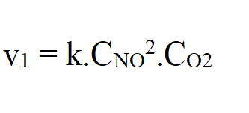
Đáp án
Bài 1:
a) Công thức tính tốc độ tức thời của phản ứng là:
b)
- Nồng độ O₂ tăng 3 lần, nồng độ NO không đổi:
v₂ = k.C_{NO}².(C_{O2}.3)
→ v₂ tăng 3 lần so với v₁

Slide 34
Nồng độ NO tăng 3 lần, nồng độ O₂ không đổi → v₃ tăng 9 lần so với v₁
Nồng độ NO và O₂ đều tăng 3 lần → v₄ tăng 27 lần so với v₁

Slide 35
Bài 2:
Từ phương trình hóa học nhận thấy: hệ số cân bằng của NO là 2, hệ số cân bằng của N₂ là 1
→Trong cùng thời gian, nồng độ tiêu hao của NO nhanh gấp 2 lần nồng độ tạo thành của N₂

Slide 36
Bài 3:
Vì NO₂ là chất sản phẩm

Slide 37
VẬN DỤNG

Slide 38
Dữ liệu thí nghiệm của phản ứng:
SO₂Cl₂(g) → SO₂(g) + Cl₂(g) được trình bày ở bảng sau:
Bài 4

Slide 39
a) Tính tốc độ trung bình của phản ứng theo SO₂Cl₂ trong thời gian 100 phút.
b) Sau 100 phút, nồng độ của SO₂Cl₂ còn lại là bao nhiêu?
c) Sau 200 phút, nồng độ của SO₂ và Cl₂ thu được là bao nhiêu?

Slide 40
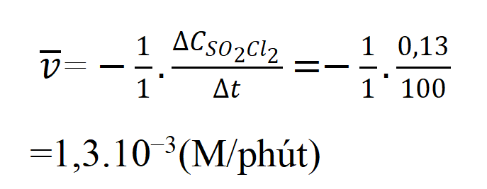
Đáp án
Bài 4:
a) Trong 100 phút, chất tạo thành từ 0M tăng lên 0,13M

Slide 41
Đáp án
b) Ta có: -∆= 0,13M = 1,00 – C2
→C2 = 0,87M
c) Sau 200 phút
- ∆ = C1 – C2 = 1,00 – 0,78 = 0,22M
→ Sau 200 phút, nồng độ của SO2 và Cl2 = 0,22M

Slide 42
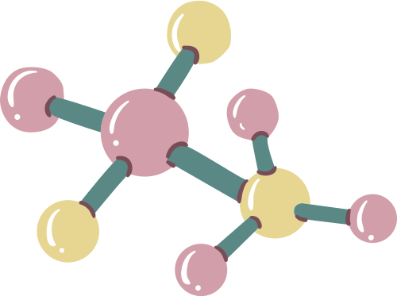
HƯỚNG DẪN VỀ NHÀ
Ghi nhớ kiến thức trong bài
Hoàn thành bài tập trong sbt.
Chuẩn bị bài bài 16

Slide 43
CẢM ƠN CÁC EM ĐÃ CHÚ Ý LẮNG NGHE

